Slide 1





ESCUELA COLOMBIANA DE INGENIERIA
SEMANA 7
GRUPO 1

Slide 2


ANALISIS CORTE #1

Slide 3

ANALISIS CORTE 1
Rendimiento del Curso
Uso de la I.A
Parcial Teorico - Practico
Rendimiento Laboratorios
Argumentacion Tecnica

Slide 4
NUEVAS REGLAS DEL CURSO

Slide 5


REFUERZO
Grupos de Refuerzo de temas del corte, ejercicios desde el primer tema hasta el tema de semana 6, se van a enciar semanal
EQUIPO ROSADO
EQUIPO NARANJA

Slide 6




REFUERZO
EQUIPO ROSADO
EQUIPO NARANJA
+0,3
+0,2
+0,5

Slide 7


REFUERZO
EQUIPO ROSADO
EQUIPO NARANJA
-0,1
-0,05
-0,5

Slide 8
PLAN DE MEJORA

Slide 9

PLAN DE MEJORA CURSO
¿Que Sienten que hicieron bien en el corte pasado?
¿Que sienten que se les dificulto el corte pasado?
¿Que sienten que no hicieron el corte pasado?
Cuales son los compromisos para mejorar este corte
COMPROMISOS REALES, PLAN DE ACCION

Slide 10
PLAN DE MEJORA INDIVIDUAL
Cada uno en una hoja - con SINCERIDAD
¿Que Siento que hice bien en el corte pasado?
¿Que siento que se me dificulto el corte pasado?
¿Que siento que no hice el corte pasado?
Cuales son mis compromisos para mejorar este corte
COMPROMISOS REALES, PLAN DE ACCION

Slide 11
CORTE #2
ENGINEERING ASSIGNMENT

Slide 12

ESCUELA COLOMBIANA DE INGENIERIA
ORDEN DEL DIA
ROLES ROTATORIOS
INVERSION DE DEPENDENCIAS
INVERSION DE CONTROL - IOC
SPRING FRAMEWORK
DISEÑO DE APIS WEB PARTE 1

Slide 13
ROLES EN UN PROYECTO

Slide 14




LIDER TECNICO
INGENIERO DE FRONT
INGENIERO DE BACK (DEVOPS)
INGENIERO DE BACK (ARQUITECTURA)

Slide 15
Encargado de recopilar los requerimientos funcionales del aplicativo
Unificar la información entre el back y el front siendo un mediador del trabajo
Hacer un grooming de lo que se quiere hacer, como va a funcionar y como se quiere desarrollar
Responsable semana a semana de la organizacion de las tareas de su equipo, tiene que generar las Épicas y Tareas que correspondan al modulo asignado.
Establecer el objetivo del sprint.
Establece el contexto del sistema y realiza la creacion y gestion junto a su equipo de los casos de uso.
Priorización del backlog y del sprint backlog.
Nuevas tareas que surjan tienen que crearlas y asignarlas en su sprint
Encargado de tener la documentación de requerimientos y de arquitectura de su modulo actualizada, al igual que de el README de su aplicación.
Presentar Semana a semana con una exposición al inicio de la clase lo que se hizo el sprint pasado, que deuda técnica tienen como equipo y con los demás equipos, al igual que un demo de la funcionalidad – SPRINT REVIEW
Apoyar y solucionar la deuda técnica de su equipo
Gestionar que todos los integrantes del equipo cumplan con su Daily.
Identificar las falencias del equipo y gestionar la organización interna para solventarlas.
UN LIDER ES DIFERENTE A UN JEFE
LIDER TECNICO

Slide 16
Encargados de diseñar la arquitectura de su sistema Estableciendo que funcionalidades van a tener
Generando los modelos de diagramacion necesarios para explicar la arquitectura de su aplicacion
Estableciendo las relaciones entre funcionalidades de su aplicacion
Establecien que información necesitan de entrada y de salida por funcionalidad.
Como van a realizar el manejo de Errores en cada uno de los módulos.
Encargados junto a sus pares de establecer la arquitectura general de la aplicación:
Establecer como van a ser las entidades en sus bases de datos (Propiedades)
Gestionar el despliegue e infraestructura de su aplicación, automatizando el despliegue en ambientes de desarrollo o produccion
Desarrollar y gestionan que las respuestas sean rápidas, seguras y correctas.
Asegurar la integridad, rendimiento y seguridad de los datos
Codificar las reglas de negocio (validaciones, cálculos y procesos)
Coordinar flujos
Implementación de la seguridad y autenticación
Monitoreo y Observabilidad de su sistema
Escribir Pruebas unitarias y de integración para asegurar su estabilidad
Establecer procesos de CI/CD del backend
INGENIERO BACKEND (DEVOPS)
INGENIERO BACK END (ARQUITECTURA)

Slide 17
Encargado de Diseñar y desarrollar las pantallas correspondientes a sus módulos
Establecer modelos de UX con Material Design
Designar Colores y Estilos dentro de la aplicación (Logos, Lettering, Wording, componentes visuales)
Realizar los Mocks de la aplicación, teniendo en cuenta la navegación entre componentes y pantallas
Revisión del Manejo de errores en los componentes visuales
UX del Aplicativo teniendo en cuenta: Usabilidad, Seguridad y Mantenibilidad
Asegurar que la interfaz de usuario sea atractiva, intuitiva y responsive
Establecer la conexión y sincronización con los servicios de Backend.
Mostrar datos dinámicos y manejar interacciones del usuario.
Manejar correctamente los datos en memoria y minimizar los tiempos de carga y mejorar la experiencia.
Asegurar que la aplicación sea accesible para todo el publico independiente la edad.
Participar en procesos de CI/CD y despliegue del front.
INGENIERO DE FRONT

Slide 18
INVERSION DE DEPENDENCIAS

Slide 19

INVERSION DE DEPENDENCIAS
Establece que las dependencias deben estar en las abstracciones, no en los detalles de la implementacion
Los modulos de alto nivel no deberian depender de modulos de bajo nivel
En lugar de depender directamente de clases concretas, las clases deben depender de interfaces o abstracciones para mayor flexibilidad
CONSEJO DE APLICACION
Definido mediante interfaces lo que ayuda a que la aplicacion nucleo no tendra que conocer la implementacion real para funcionar
Permite tener bajo ACOPLAMIENTO y alta COHESION

Slide 20
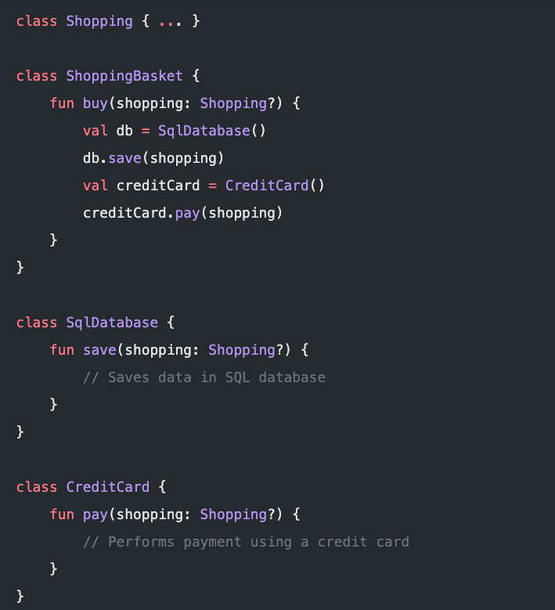



Slide 21

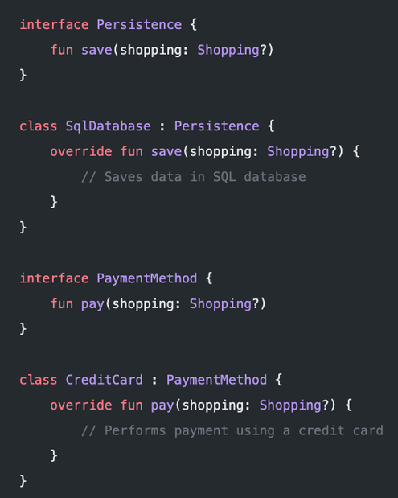


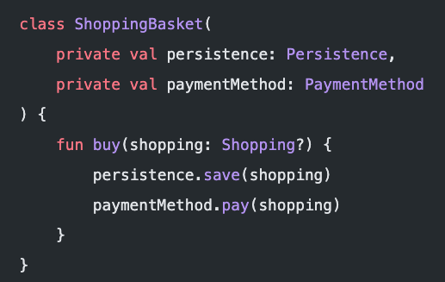
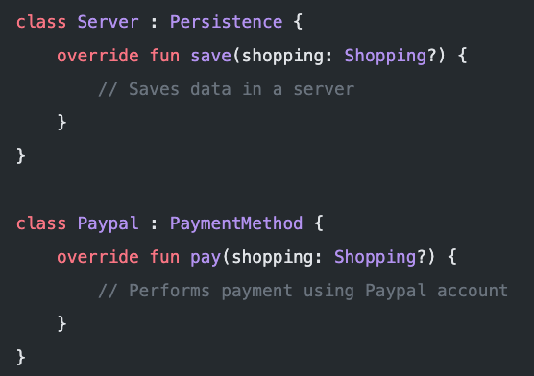

Slide 22
INVERSION DE CONTROL - IOC

Slide 23
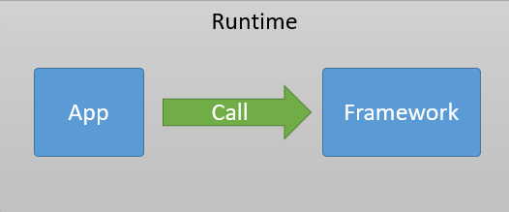
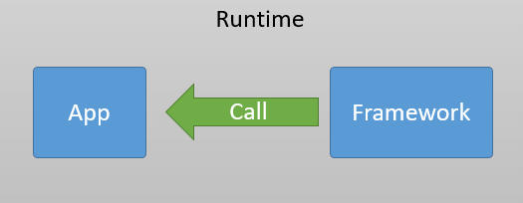
INVERSION DE CONTROL - IOC
Es una forma de trabajar que rompe con el formato tradicional, en donde el programar es el encargado de definir la secuencia de operaciones que se deben de realizar para llegar a un resultado.
Flujo Normal
IOC

Slide 24
INVERSION DE CONTROL - IOC
IOC
Las llamadas se invirtieron, ahora es el Framework es el realiza operaciones sobre nuestra App.
IoC se basa en la introspección (en Java llamado Reflection)

Slide 25
INVERSION DE CONTROL - IOC
La introspección (REFLECTION) son técnicas para analizar clases en tiempo de ejecución, mediante esta es posible saber las propiedades, métodos, clases que extiende e implementa, ejecutar operaciones, settear u obtener valores, etc. y todo esto sin saber absolutamente nada de la clase.
Es un procedimiento por el cual leemos metadatos de la App que nos permita entender cómo funciona

Slide 26
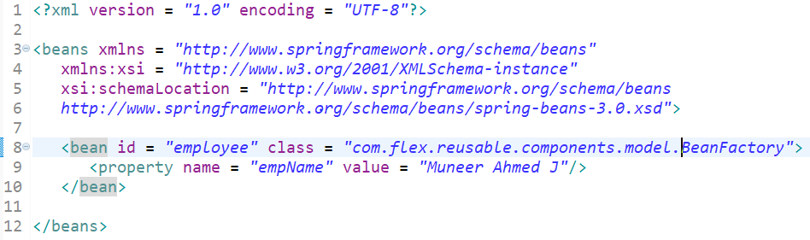
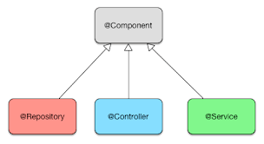
INVERSION DE CONTROL - IOC
los metadatos pueden estar expresados principalmente de dos formas, la primera es mediante archivos de configuración como XML o con metadados directamente definidos sobre las clases de nuestro programa, en Java estos metadatos son las @Annotations o anotaciones y es por medio de estos metadatos y con técnicas de introspección que es posible entender el funcionamiento de la App.

Slide 27
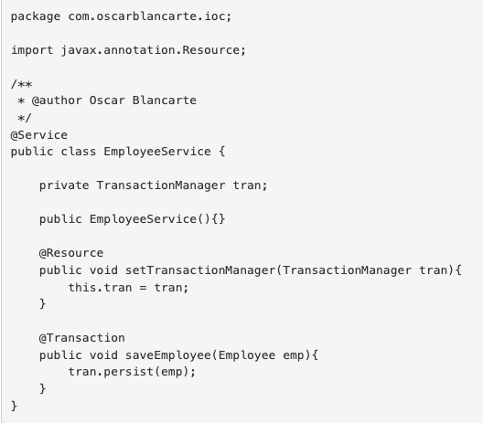
INVERSION DE CONTROL - IOC
IoC evita utilizar el operador new para crear clases clave o que son gestionadas por el Framework. En su lugar el Framework creará estos objetos por nosotros y nos podrá a disposición por medio de inyección de dependencias.

Slide 28


INVERSION DE CONTROL - IOC

Slide 29
SPRING BOOT

Slide 30
SPRING BOOT
¿QUE ES?
Es una popular estructura empresarial de código abierto para crear aplicaciones independientes de nivel de producción que se ejecutan en la máquina virtual Java (JVM).
Es una herramienta que hace que el desarrollo de aplicaciones web y microservicios con Spring Framework sea más rápido y fácil a través de tres funcionalidades principales:
ENFOQUE OBSTINADO DE LA CONFIGURACION
CREAR APLICACIONES INDEPENDIENTES
CONFIGURACION AUTOMATICA

Slide 31
SPRING BOOT
Ofrece una función de inyección de dependencias que permite que los objetos definan sus propias dependencias que el contenedor de Spring luego inyecta en ellos.
Esto permite a los desarrolladores crear aplicaciones modulares que constan de componentes poco acoplados

Slide 32
DISEÑO DE APIS WEB

Slide 33
API Y API REST
API (Application Programming Interface) representando un conjunto de proceduras que sirven para comunicar 2 o mas aplicaciones entre ellas
REST (Representational State Transfer), es una forma sencilla de organizar interacciones entre sistemas independientes e indica un conjunto de principios arquitectonicos
Intermediario a travez del cual podemos utilizar otros productos o servicios sin saber nada de su implementacion
Arquitectura Cliente-Servidor
Comunicacion Stateless
Caching
Sistema a Niveles
Interfaz uniforme para los componentes
Codigo on Demand
NO TODAS LAS API SON REST, PERO TODOS LOS SERVICIOS REST SON API

Slide 34
VERBOS HTTP
Pero más allá de estos principios, el elemento fundamental del enfoque REST son los recursos. Por recursos se entiende cualquier dato o información recuperable de manera única. En el ámbito Web el mecanismo utilizado para recuperar los recursos es el uso de URI que se basan en llamadas HTTP.
PATCH
POST
GET
CRUD: CREATE, READ, UPDATE, DELETE
PUT
DELETE
el HTTP sin embargo es el protocolo que permite el envío concreto de estos datos de un lado a otro en la web.

Slide 35
VERBOS HTTP
Se utilizan para comunicar al servidor que hacer con ese recurso en especifico
POST
Se utiliza para comunicar al servidor que se debe causar el procesamiento del cuerpo de la solicitud, generando nuevos recursos
GET
Permite Indicar al servidor que transmita los datos identificados al cliente, es solo de lectura y obtencion de la informacion
PUT
Se realiza cuando se desea crear o actualizar en totalidad el recurso identificado en la URL
DELETE
Debe utilizarse cuando se desee eliminar el recurso identificado por la URL de la solicitud
PATCH
Se usa para aplicar modificaciones parciales a un recurso existente, es decir solo algunas de sus propiedades

Slide 36
VERBOS HTTP
Los metodos pueden ser seguros o inseguros, los seguros son aquellos que nunca modifican un recurso, los inseguros son los que su resultado permite la modificacion de los recursos
PATCH
POST
METODO INSEGURO
PUT
DELETE
GET
METODO SEGURO
Se relacionan al CRUD pero no es el mismo CRUD que se establece en BASE DE DATOS

Slide 37
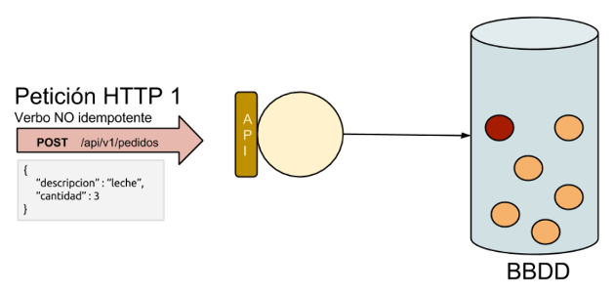
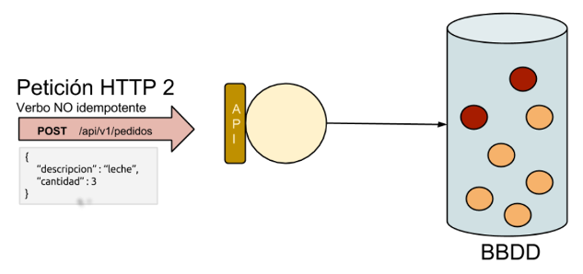
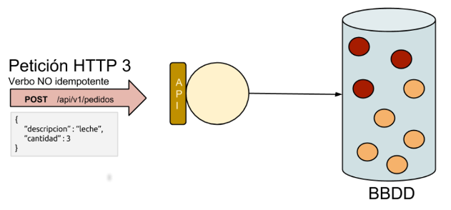
IDEMPOTENCIA
Principio que establece que la ejecucion repetida de una peticion con los mismo parametros sobre un mismo recurso tendra el mismo efecto en el estado de nuestro recurso en el sistema si se ejecuta 1 o N veces
EL ESTADO DEL SISTEMA CAMBIA SIEMPRE AUNQUE SE APLIQUEN LOS MISMOS PARÁMETROS AL MISMO RECURSO.

Slide 38
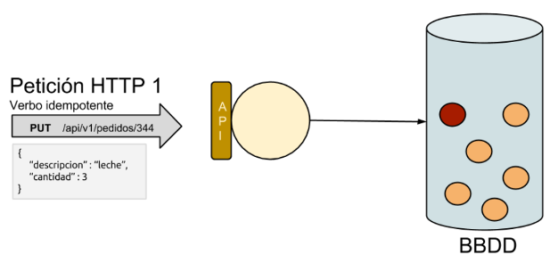
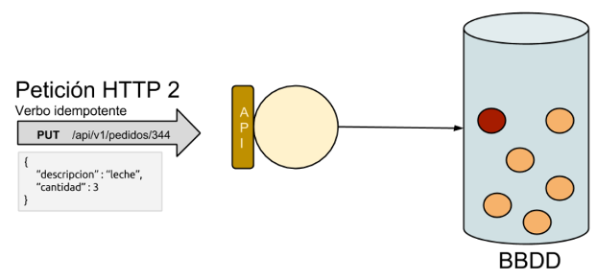
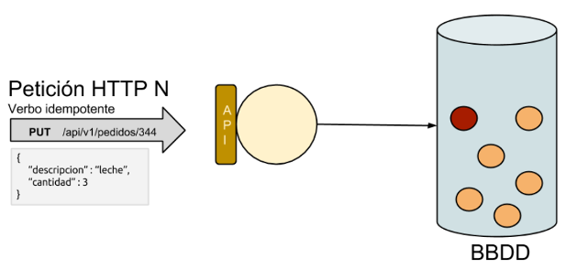
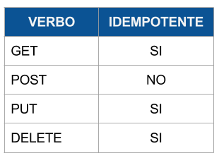
IDEMPOTENCIA
ESTE COMPORTAMIENTO NO SE PRODUCE POR «ARTE DE MAGIA» POR EL SIMPLE HECHO DE UTILIZAR UN VERBO IDEMPOTENTE. ES NECESARIO IMPLEMENTAR LA IDEMPOTENCIA EN NUESTRO SERVICIO.

Slide 39
RECURSOS - URL
Su funcion es identificar las cosas en las que se desea operar
Cada URL identifica un recurso, son las mismas URL que se asignan a las paginas web. De hecho, una pagina es un tipo de recurso
/clients
identifica a todos los clientes
/clients/jim
identifica al cliente llamado JIM
El host aunque es importante para identificar el recurso como unico en toda la web, lo antes mencionado son los PATH o la ruta de recursos
los recursos se consideran mejor como sustantivos

Slide 40

PATH REQUEST
Metodo HTTP
DOMINIO o base de la API
path que indica el acceso
Es la parte de la URL o ENDPOINT que define el recurso al que se quiere acceder o manipular

Slide 41
BUENAS PRACTICAS
Usar sustantivos en plural para recursos
Usar jerarquias de logica en paths: Relacion padre - hijo es decir un recurso dentro de otro
Mantener constancia en nombres: No mezclar singular/plural

Slide 42


BUENAS PRACTICAS
Usar sustantivos en plural para recursos
Usar jerarquias de logica en paths: Relacion padre - hijo es decir un recurso dentro de otro
Mantener constancia en nombres: No mezclar singular/plural y no mezclar snake case con kebab case

Slide 43


BUENAS PRACTICAS
Evitar profundidad innecesaria
Usar query params para filtros, busquedas o paginacion no para identificar
Mantener los paths predecibles: Si existe /users/{userId} deberia existir /users y /users/{userId}/additional-data

Slide 44
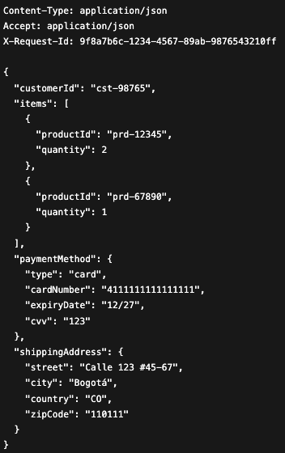
DATOS DE ENTRADA DE APIS
Un request (solicitud) es el mensaje que envía el cliente hacia el servidor para pedir o manipular un recurso.
HEADERS: Metadatos que sirven para configurar las solicitudes
BODY (OPCIONAL): Datos enviados al servidor

Slide 45
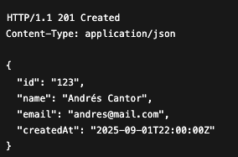
DATOS DE SALIDA DE APIS
Un response (respuesta) es el mensaje que devuelve el servidor al cliente después de procesar el request.
STATUS CODE: Codigo HTTP del resultado
HEADERS: Informacion adicional
BODY (OPCIONAL): Datos recibidos del servidor (JSON, XML, etc)

Slide 46
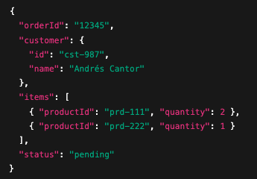
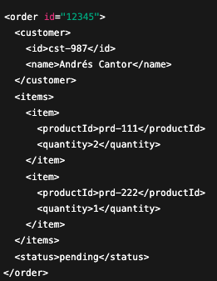
JSON VS XML
JSON - JavaScript Object Notation, tiene un formato mas ligero y mas soportable para leer y escribir , es mas eficiente para transmitir datos y es soportado nativamente en varios lenguajes modernos
XML - Extensible Markup Language, es un formato basado en etiquetas similar a HTML, es mas verbal y pesado al usar tags de apertura y cierre, permite definir atributos en etiquetas, es mas usado en sistemas legados como SOAP

Slide 47
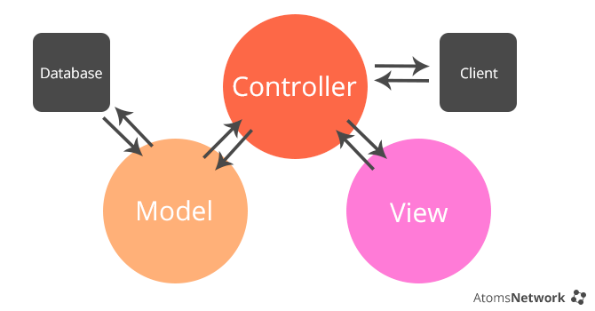
MODELO VISTA CONTROLADOR (MVC)
Es un patron de software que divide una aplicacion en tres componentes interconectados
MODELO: Representa la informacion (datos) y las reglas de negocio de la aplicacion - Gestiona, almacena y manipula los datos
VISTA: Capa de la presentacion de los datos al usuario - Define como se muestra la informacion en pantalla
CONTROLADOR: Es el intermediario que gestiona la interaccion entre el usuario, el modelo y la vista - Invoca la logica de negocio

Slide 48
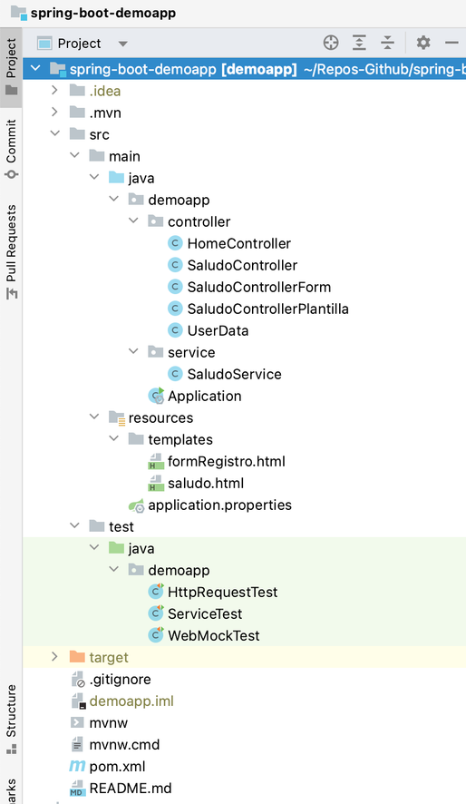








ARQUITECTURA EN CAPAS - ESTRUCTURA INICIAL
CONTROLLER
CORE
PERSISTENCE
SERVICES
MODEL
DTOS
MODELS
ENTITIES
UTILS
REPOSITORY
CONFIGS

Slide 49
SPRING BOOT ANOTACIONES

Slide 50
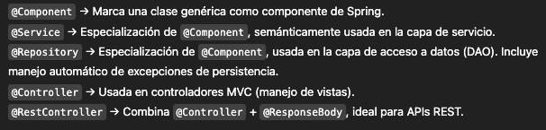
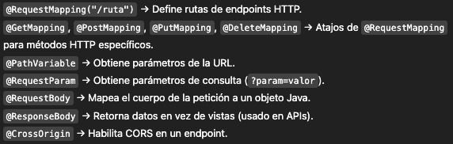
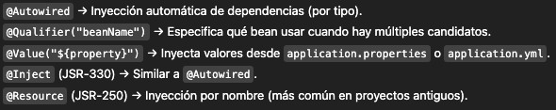

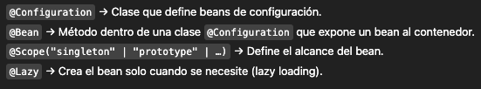
ANOTACIONES INICIALES EN SPRING BOOT

Slide 51
COMPONENT VS SERVICE VS REPOSITORY VS CONTROLLER

Slide 52
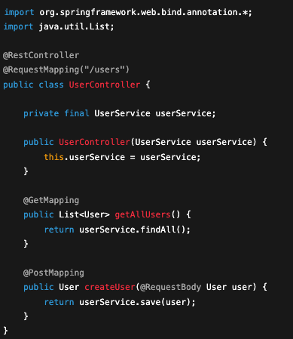
CONTROLLER
Es la unidad de software que recibe las solicitudes HTTP (request) y devuelve las respuestas (response).
Se comunica con los services, nunca directamente con la base de datos.
¿COMO SE GENERA?
Se anota con @RestController y se definen sus endpoints con @RequestMapping o @GetMapping o @PostMapping

Slide 53
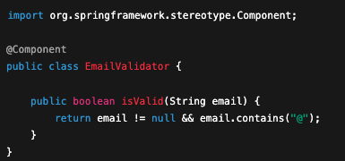
COMPONENT
Es una unidad de software generica que establece que es una clase de utilidad para el aplicativo
¿COMO SE GENERA?
Se anota con @Component

Slide 54
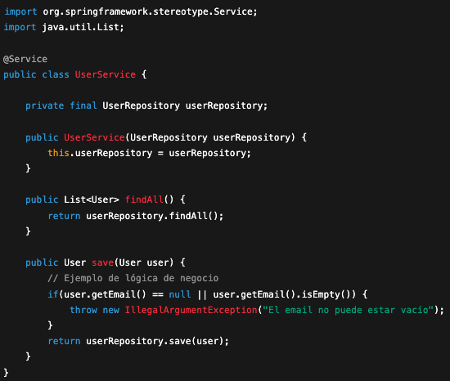
SERVICE
Unidad de software que se encarga de tener reglas complejas y logica de negocio en la capa de servicios
¿COMO SE GENERA?
Se anota con @Service, se inyecta en el controlador y es el encargado de llamar al repository para el acceso a BD

Slide 55
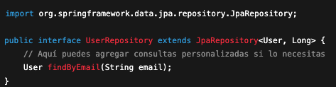
REPOSITORY
Unidad de software que se encarga de gestionar las operaciones relacionadas a la capa de persistencia
¿COMO SE GENERA?
Es una interface que extiende una Implementacion que nos otorga metodos CRUD sin necesidad de implementarlos manualmente, cuando la consulta requiere de algo mas especializado se puede agregar dentro de la implementacion de esta interface
Se puede usar en relacional y no relacional

Slide 56
DTOS - RECORDS Y ENUMERACIONES

Slide 57
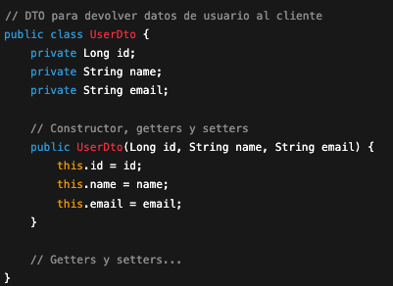
DTOS
Son objetos simples que sirven para transportar datos entre capas, no contienen logica de negocio, evitan exponer directamente las entidades de base de datos y permiten controlar que informacion se envia y se recibe de la API

Slide 58
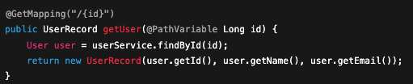
RECORDS
Son una forma mas concisa de crear DTOS o clases inmutables, ya que automaticamente generan: constructor, getters, equals, hashCode y toString
Son ideales para DTOS y respuestas JSON en APIS

Slide 59
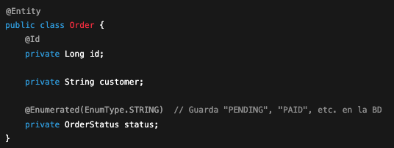
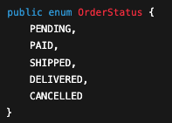
ENUMERACIONES
Son tipos especiales para representar un conjunto fijo de constantes.
Se usan mucho en APIs para definir estados, roles o categorías.

Slide 60
ENTIDADES DE NEGOCIO VS MODELOS

Slide 61
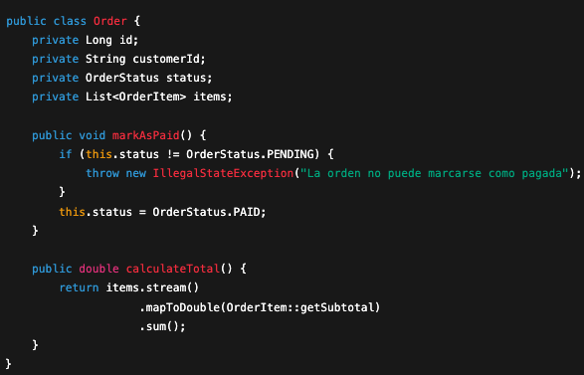
ENTIDADES DE NEGOCIO
Representan los objetos centrales del dominio, son la fuente o insumo en la logica de negocio, tienen reglas de negocio y comportamiento, no dependen del almacenamiento de los datos

Slide 62
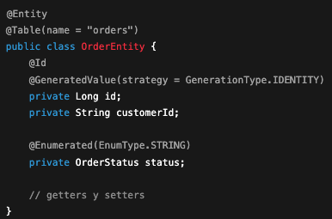
MODELOS
Representan como se guardan los datos en la BD, si es relacional usan la anotacion @Entity, si no es relacional utilizan la anotacion @Document, No tiene logica de negocio ya que su fin es reflejar la estructura de la BD

Slide 63
VALIDADORES VS UTILIDADES VS MAPPERS

Slide 64
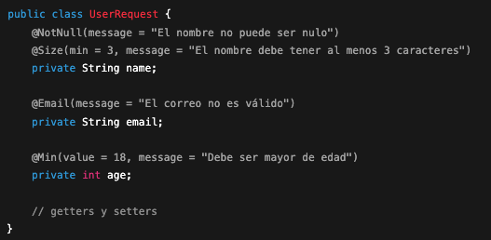
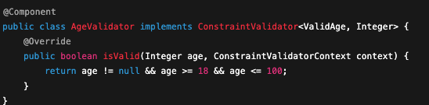
VALIDADORES
Un validador es una clase o componente cuyo objetivo es verificar que los datos cumplen con ciertas reglas de negocio o de formato antes de ser procesados.
Se encargan de verificar entradas (Request DTOs, entidades, etc.).
Generalmente se usan con anotaciones (@NotNull, @Email, @Size, etc.) o con lógica personalizada.

Slide 65
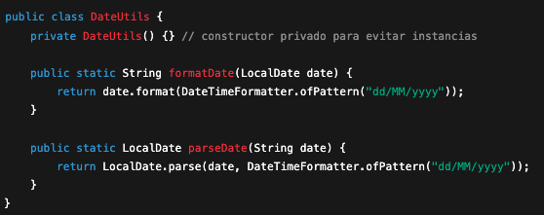
UTILIDADES
Las utilidades son clases estáticas que contienen funciones genéricas y reutilizables que no dependen directamente de reglas de negocio ni de un estado de la aplicación.
No manejan persistencia, ni lógica de negocio compleja.
Se utilizan para operaciones comunes como: formatear fechas, generar UUIDs, cifrar, etc.
Son estáticas, no necesitan inyección de dependencias.

Slide 66
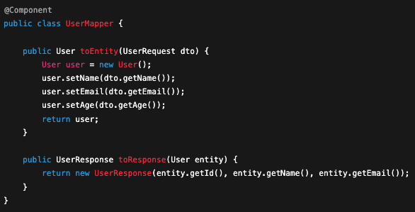
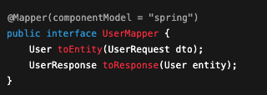
MAPPERS
Los mappers se encargan de transformar datos entre diferentes capas o modelos.
Usados para convertir entre DTOs y Entidades.
Se pueden hacer manualmente o usando librerías como MapStruct o ModelMapper.
Mantienen limpio el código, evitando mezclar lógica de conversión dentro de los servicios o controladores.

Slide 67
MODULO DE DIAGRAMACION # 3

Slide 68
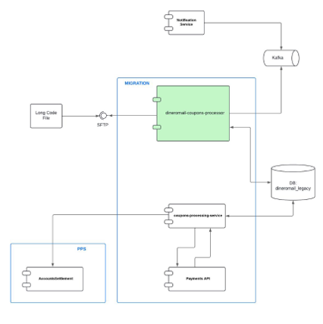
DIAGRAMA DE COMPONENTES GENERAL
Muestra la arquitectura global del sistema, como se conecta con otros sistemas externos que interactuan entre si
Define responsabilidades y relaciones
Agrega dependencias Externas
Agrupa por dominio si es necesario

Slide 69
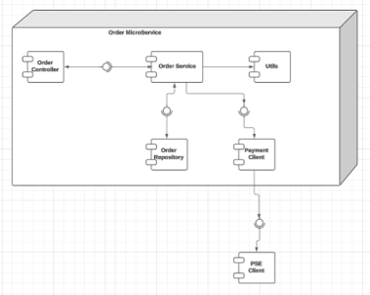
DIAGRAMA DE COMPONENTES ESPECIFICO
Muestra la arquitectura dentro de un aplicativo, es decir, cómo están organizados sus módulos principales.
Define el propósito del servicio especifico
Identifica los componentes internos:
Controladores, Servicios o lógica de negocio, repositorio o acceso a datos, modelos/Entidades, Base de datos o cliente externo, adaptadores o integraciones
Dibuja los módulos y relaciones

Slide 70
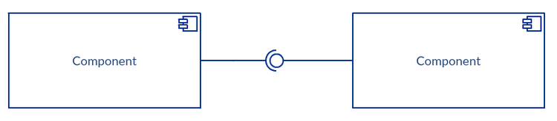
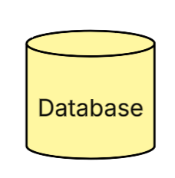
SIMBOLOS DEL DIAGRAMA
COMPONENTE
PUERTO
INTERFAZ
DATA BASE

Slide 71
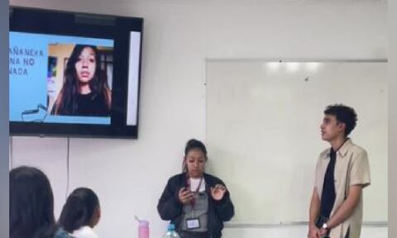
EXPOSICIONES PROYECTO
Deben tener todo preparado - Segun cronograma SEMANA 7
Feedback y retroalimentacion - 15 minutos (5 minutos)

Slide 72
TAREA
Revisen las lecturas de la semana que estan en moodle
Revisen videos sobre como generar aplicaciones con spring boot
Revisen la documentacion sobre como utilizar las anotaciones de Springboot en las unidades de software vistas
Revisen documentacion y lecturas sobre la arquitectura MVC
Instalen Lombok en sus IDE

Slide 73

NOS VEMOS EN LA
PROXIMA SESION DE LABORATORIO - REVISION INICIAL DEL PROYECTO

